Slide 1
1 Gezin 1 Plan
Trefplaats Jeugdhulp Kempen

Slide 2
Overzicht
Eén Gezin één Plan
Doelstellingen
Missie
uitbreidingsoproep 2020
1G1P Trefplaats Jeugdhulp Kempen 2021
Team
Aanbod?
Voor wie?
Schema
Contact
Vragen?

Slide 3
Eén Gezin één Plan
Vlaamse overheid breidt in 2018 de rechtstreeks toegankelijke jeugdhulp sterk uit onder de noemer 1 Gezin 1 Plan, als antwoord op de lange wachttijden
16 samenwerkingsverbanden in Vlaanderen
in een afgebakend werkingsgebied
voor een snel en flexibel aanbod
wanneer modules uit de rechtstreeks toegankelijke jeugdhulp niet dadelijk beschikbaar zijn
en het gezin aangeeft deze wachttijd niet te kunnen overbruggen

Slide 4
Doelstellingen
Alle jeugdhulpvragen binnen de maand opnemen
Eén plan per gezinsysteem maken
Eén aanspreekpunt bieden aan het gezin gedurende het traject
Een flexibel ondersteuningsaanbod bieden wanneer het nodige aanbod niet direct beschikbaar is
Een eerstelijnspsychologische functie aanbieden

Slide 5
Missie
Ons samenwerkingsverband vertrekt vanuit een visie en model met name de Trefplaats, een sector- en organisatieoverstijgend samenwerkingsverband dat een dynamische verbinding maakt tussen basisvoorzieningen en probleemgebonden hulp. Met de Trefplaats willen we de visie van krachtgericht samenwerken verder uitdragen in de verschillende ELZ’s binnen onze regio. Trefplaats staat voor: elkaar ontmoeten, vinden en treffen om samen het verschil te maken voor gezinnen. De betekenis van deze plaats staat voor het verlaten en verleggen van onze eigen sectorspecifieke grenzen en kaders om tot unieke antwoorden voor unieke gezinsvragen te komen. Onze missie is helder en krachtig:
“We willen de krachten van gezinnen ‘vroegtijdig aanspreken’ en versterken om problemen i.s.m. eigen en lokale hulpbronnen (mee) op te lossen”

Slide 6
uitbreidingsoproep 2020
Ontstaan eind 2018, in een afgebakend werkingsgebied van +/- 250.000 inwoners
Aanbod wordt gebiedsdekkend voor heel Vlaanderen vanaf 2021
Actieplan Mentaal welzijn ‘zorgen voor morgen’: versnelde uitrol omwille van stijgende nood aan laagdrempelig rechtstreeks toegankelijke jeugdhulp
Centrale principes:
Continuïteit - nood aan ankerfiguren
Toegankelijkheid - 1G1P als schakel tussen basisvoorzieningen en gespecialiseerd aanbod (probleemgebonden jeugdhulp)
Actieve participatie: het gezin staat centraal

Slide 7
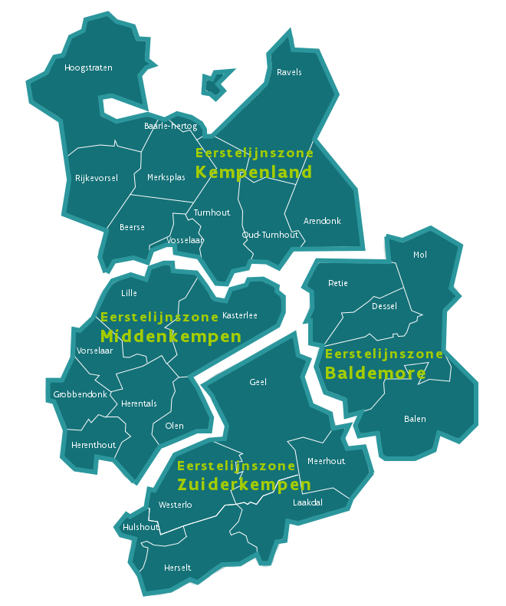
1G1P Trefplaats Jeugdhulp Kempen 2021
Een regionaal en intersectoraal samenwerkingsverband van jeugdhulpaanbieders in de Kempen
9 Kernpartners:
MPI Oosterlo OOOC ‘t Kruispunt
CKG Lentekind CGG Kempen
De Waaiburg BurgersAanZet
Cirkant Ter Loke
CAW De Kempen (trekker van het samenwerkingsverband)
Actief in de 4 eerstelijnszones, vanaf 1 januari 2021

Slide 8
Team
Een nieuw samengesteld intersectoraal team:
21 krachtwerk(t)-coaches (15 vte)
3 eerstelijnspsychologen (2 vte)
1 medewerkers diagnostiek (12 modules/jaar)
2 coördinatoren (2 vte)
JOM - team
4 medewerkers (Trefplaats 2.6 vte)
3 medewerkers (Waaiburg - Cirkant - Ter Loke 2.25 vte)
Geen kleine ‘eilandjes van expertise-hulpverlening’, wel focus op generalistische, oplossingsgerichte samenwerking
Geen fysieke locatie, wel wekelijkse casusbesprekingen
moederorganisatie als standplaats, met bijkomende ondersteuning vanuit een peter/meterschap

Slide 9
Aanbod
Telefonisch consult en samen breed nadenken vanuit een multidisciplinair team → Sinds juni ‘22 Jeugdvraag Op Maat
Krachtwerk(t)-traject
coachende aanpak
vanuit een kracht- en netwerkgerichte visie
zo lang als nodig, zo kort als mogelijk
vanuit de hulpvragen van het gezin
ELP Kinderen en jongeren
kortdurend, voor milde tot matige psychische klachten (max 10 sessies)
Diagnostiek
wanneer de ontwikkeling/welzijn van kinderen/jongeren in het gedrang komt
geen klassieke diagnostiek, wel inzoomen op een afgebakende vraag
vanuit OOOC, 12 modules/jaar
Aanbod vanuit BurgersAanZet
EKC, Armen te kort, Magenta, Homestart en Lus

Slide 10
Voor wie?
Voor gezinnen met een jeugdhulpvraag
Waarbij de leeftijd van het aangemelde kind of de jongere 0 tot en met 24 jaar is
Of voor aanstaande ouders (zwangerschap)
Die in één van de 4 eerstelijnszones verblijven
En waarbij het gezin een gezinsplan wil opmaken met een kracht- en netwerkgericht, coachend aanbod
Hetzij in afwachting van een rechtstreeks toegankelijk jeugdhulpaanbod (wachtlijst)
Hetzij om vroegtijdig vragen op te nemen, om te voorkomen dat er op termijn nood zal zijn aan meer probleemgebonden jeugdhulpverlening (preventie)

Slide 12
Contact
Telefonisch onthaal via JOM-lijn 014/14.04.49
Gezin op de hoogte en akkoord voor informatiedeling (tenzij anoniem consult)
Wanneer niet?
Crisis → Crisismeldpunt -18 (T: 03/609 57 57)
gezinnen buiten de 4 eerstelijnszones (https://www.ééngezin-éénplan.be)

Slide 13
Meer info
Wim Duerloo - trekker van het samenwerkingsverband
tel: 0476/ 89 04 16 wim.duerloo@cawdekempen.be
Lies Janssens - coördinator ELZ’s Kempenland en Middenkempen tel: 0496/ 26 95 98
lies.janssens@cawdekempen.be
Ilse hendrickx - coördinator ELZ’s Baldemore en Zuiderkempen
tel: 0492/ 46 17 79
ilse.hendrickx@cawdekempen.be
Website: trefplaats.be

